Slide 1
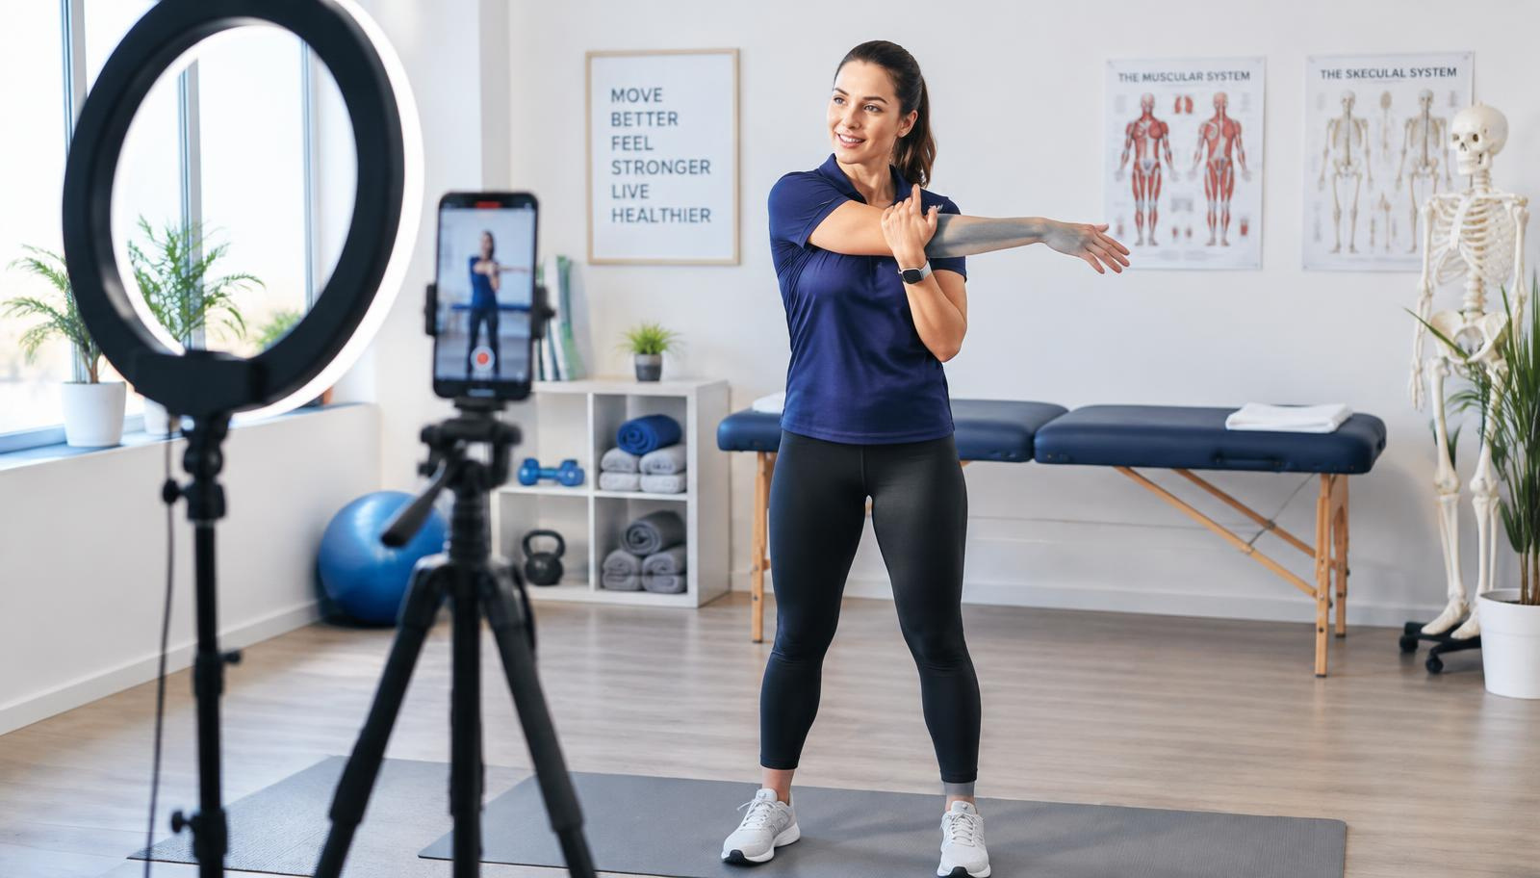


Fisioterapia +
Marketing Digital
Dos carreras de la BUAP que, unidas, mueven a Puebla
Selene Ariza De La Torre
Gustavo Hernandez Momterrosas
CBTIS 260 · Grupo B
Octubre 2026

Slide 2
¿Qué veremos?
01
02
03
04
05
Fisioterapia BUAP
Marketing Digital BUAP
Campo laboral en Puebla
¿Cómo trabajamos juntos?
Proyecto colaborativo

Slide 3
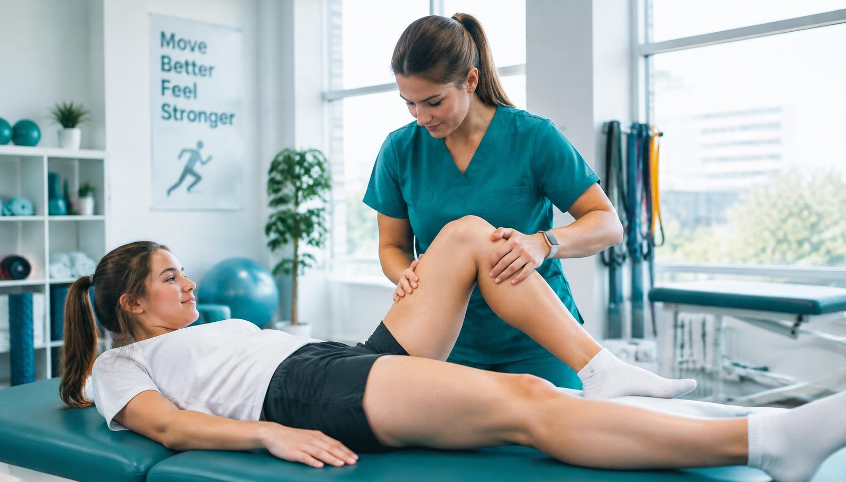
Fisioterapia
Facultad de Medicina · BUAP
• Previene, evalúa y rehabilita el movimiento humano.
• 9 semestres + servicio social.
• Anatomía, biomecánica, electroterapia, terapia manual, fisioterapia deportiva, neurológica y pediátrica.
• Prácticas en el Hospital Universitario de Puebla.

Slide 4
Fisioterapia · Misión y Visión
MISIÓN
VISIÓN
Formar fisioterapeutas competentes, éticos y humanistas, que prevengan y rehabiliten el movimiento con base en evidencia científica y compromiso con la comunidad poblana.
Ser en 2035 un programa referente nacional e internacional, acreditado, innovador en telerehabilitación e investigación, y líder en inclusión y prevención.

Slide 5
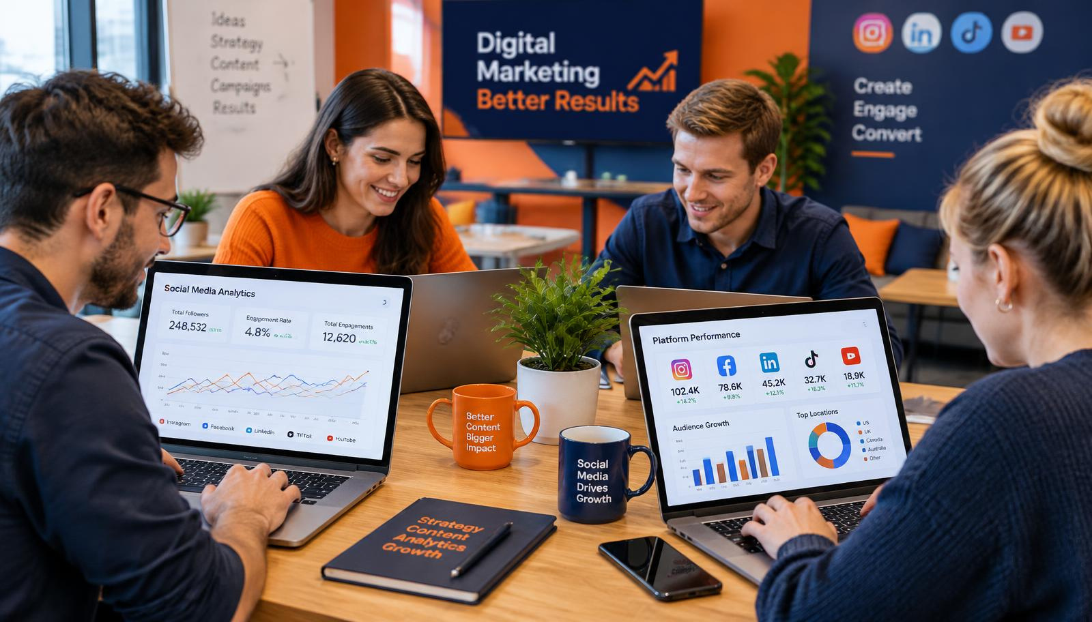
Marketing Digital
Facultad de Administración · BUAP
• Estrategia, branding y contenido digital.
• SEO, publicidad en Meta y Google, analítica web.
• Redes sociales, video y comercio electrónico.
• Proyectos reales con empresas poblanas.

Slide 6
Marketing Digital · Misión y Visión
MISIÓN
VISIÓN
Formar profesionales creativos, éticos y tecnológicos que investiguen mercados, construyan marcas y gestionen campañas digitales que generen valor para las empresas y la sociedad.
Ser en 2035 el programa líder de marketing digital del sureste del país, con laboratorios de contenido e IA y egresados que impulsen la economía y cultura poblana.

Slide 7
Campo laboral en Puebla
Fisioterapia
Marketing Digital
IMSS · ISSSTE · Hospital del Niño Poblano
CRIT Teletón Puebla · DIF Estatal
Club Puebla · Pericos · Lobos BUAP
Volkswagen / Audi (ergonomía)
Consultorio propio
Agencias en Angelópolis y Cholula
Volkswagen · Audi · retail y plazas
Turismo: Pueblos Mágicos
Medios locales · universidades
Freelance y emprendimiento
$10,000 – $18,000 / mes
$11,000 – $20,000 / mes

Slide 8
¿Cómo se unen estas dos carreras?
FISIO
Conocimiento
de salud
SALUD QUE
SE COMPARTE
MARKETING
Comunicación
y alcance
El fisioterapeuta aporta el contenido confiable; el mercadólogo lo convierte en mensajes que llegan a miles de personas.

Slide 9
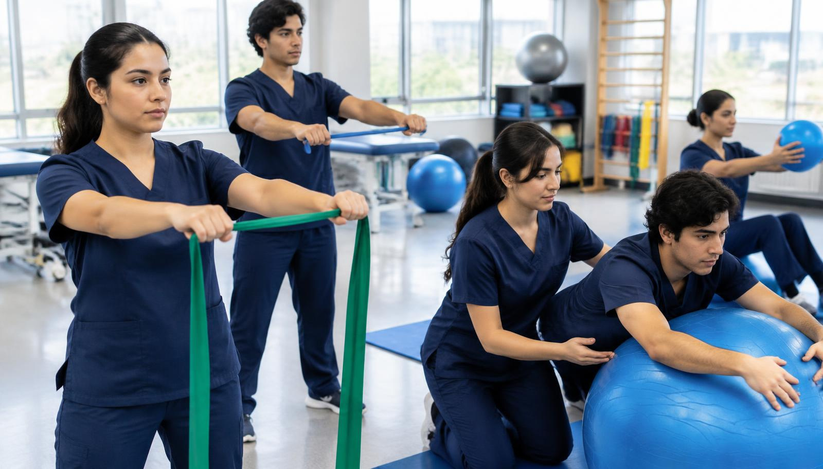
Formas de trabajar colaborativamente
Clínica con marca
Contenido educativo
Campañas de salud
Telerehabilitación
Branding, logotipo y sitio web para consultorios de fisioterapia.
Videos de ejercicios y prevención en TikTok, Instagram y YouTube.
Prevención de lesiones, postura en oficina y caídas en adultos mayores.
App/PWA con rutinas, citas en línea y seguimiento del paciente.

Slide 10
Proyecto: “MuéveTe Puebla”
1. Fisioterapeutas diseñan rutinas seguras.
2. Marketing graba y edita los videos.
3. Se publican en redes y en una PWA.
4. Los usuarios agendan cita en línea.
5. Se miden resultados: alcance, citas y pacientes atendidos.
Beneficio: más salud para Puebla y más empleo para ambas profesiones.

Slide 11
¡Gracias!
Juntos movemos el cuerpo… y también el mensaje.

